Slide 1


Slide 2


Проектная работа:
«Система бронирования/резервирования»
Денис Сутягин,
разработчик

Slide 3
Содержание
Постановка задачи
Архитектура системы
Технологии и средства реализации
Реализованный функционал
Демо
Варианты развития системы
Вопросы...
3
Денис Сутягин, разработчик

Slide 4
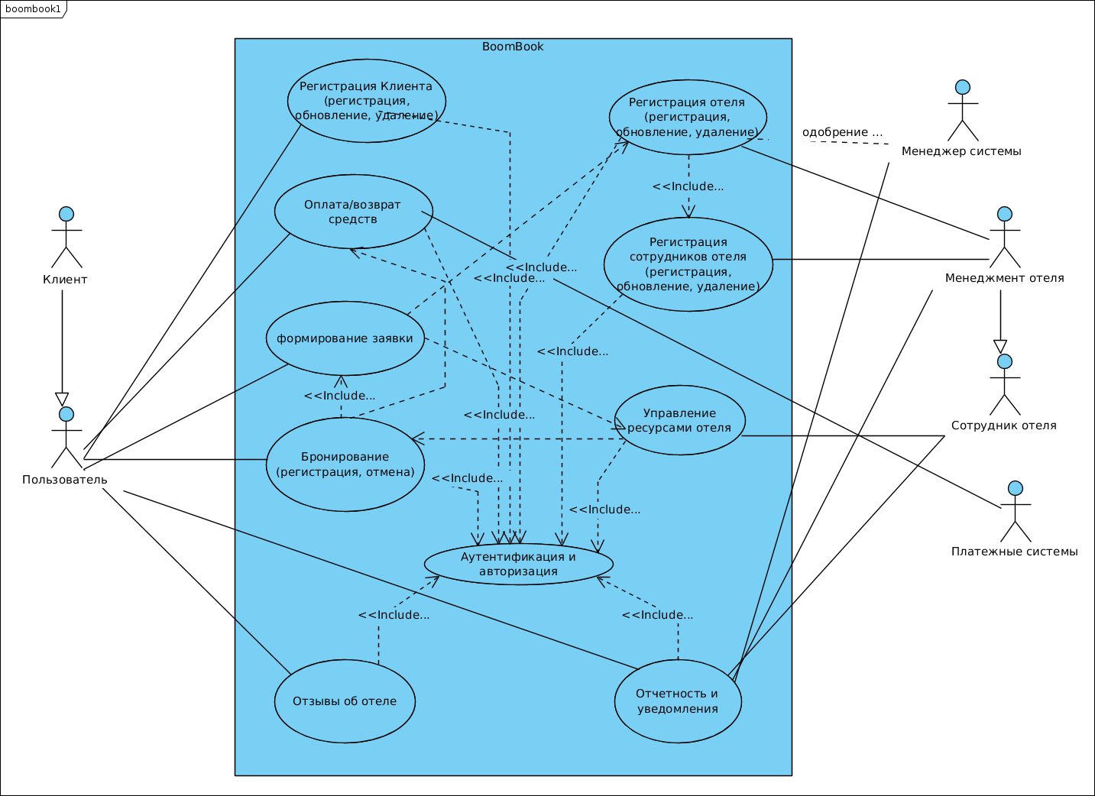
Функциональность
4
Денис Сутягин, разработчик

Slide 5
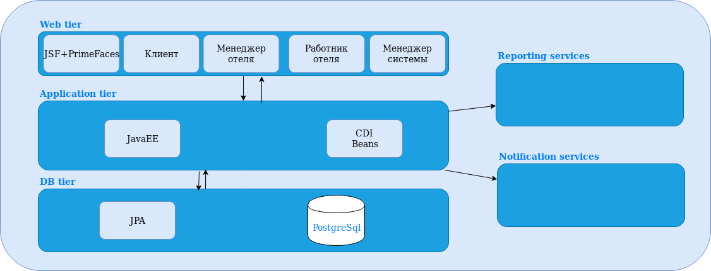
Архитектура
5
Денис Сутягин, разработчик

Slide 6
Технологии и средства реализации
Сервер приложений Glassfish/Payara 5
DB сервер – PostgreSql 11
IDE JetBrains IntelliJ Idea
Frontend – JSF/Primefaces
Backend – JPA, CDI, EJB, JAAS
6
Денис Сутягин, разработчик

Slide 7
Реализованный функционал
Заказ клиентом номеров в выбранном отеле
Регистрация, аутентификация/авторизация клиента, менеджера отеля, аутентификация/авторизация менеджера системы
Кейсы по регистрации отеля менеджером отеля, изменению данных отеля менеджером отеля, подтверждению изменений менеджером системы.
7
Денис Сутягин, разработчик

Slide 8
ДЕМО
8
Денис Сутягин, разработчик

Slide 9
Нереализованный функционал.
Развитие системы.
Рабочее место сотрудника отеля: регистрация сотрудников,
Бронирование, подтверждение заказа клиента
Управление ресурсами отеля
Нотификация клиентов и сотрудников отеля
Оплата клиентом заказа
Реализация RESTful API для возможности подключения сторонних систем.
9
Денис Сутягин, разработчик

Slide 10
Вопросы...
10
Денис Сутягин, разработчик

Slide 11
Спасибо
за внимание!

